Slide 1

幻灯片 1
解决贝叶斯视角下的亚马逊商家问题
杨茜雅 李涵一
唐小卉 刘永哲

Slide 2


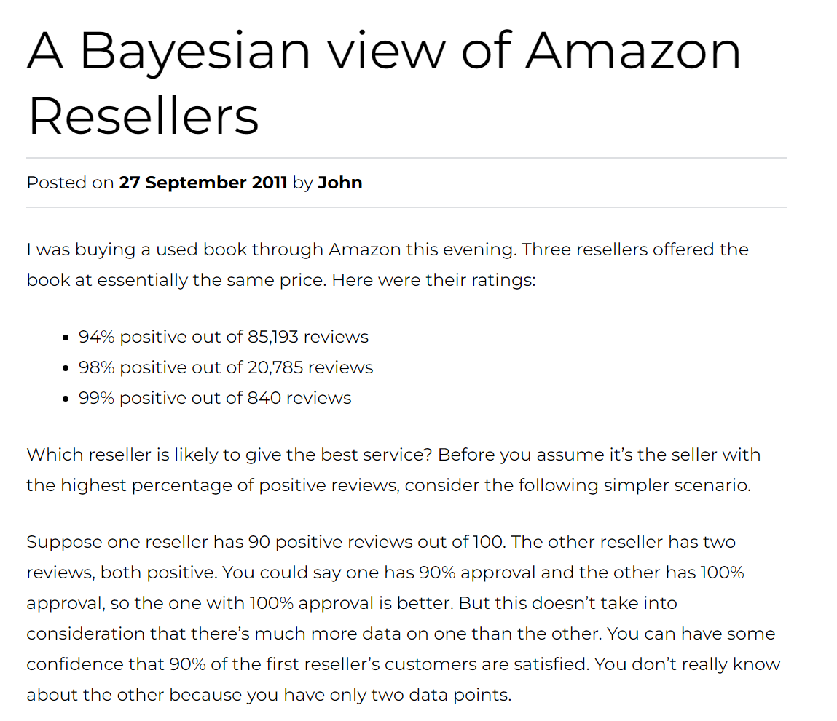
幻灯片 7
100条
50条
10条
你会选择哪个商家购买呢？

Slide 3
幻灯片6
拉普拉斯平滑
贝塔分布
图像分析
唐小卉
李涵一 杨茜雅
刘永哲

Slide 4
拉普拉斯修正
例如:已知一维变量分布的采样结果，变量为A，A的取值有三种情况：a1，a2，a3。
现有样本集{ a1, a2, a1, a2, a1, a1, a1, a2},计算三种取值的概率
P(A=a1) =5/8
P(A=a2) = 3/8
P(A=a3) = 0/8=0
频率代替概率
概率为“0”

Slide 5

背景:为什么要做平滑处理?
零概率问题，就是在计算实例的概率时，如果某个量x，在观察样本库中没有出现过，会导致整个实例的概率结果是0。例如在文本分类的问题中，当一个词语没有在训练样本中出现，该词语的概率为0，使用连乘计算文本出现概率时也为0。这是不合理的，不能因为一个事件没有观察到就武断的认为该事件的概率是0。

Slide 6


拉普拉斯平滑
计算ωi 的概率，当不进行平滑时，是通过用总数 N 标准化该量的出现次数 ci 进行计算的：
当进行拉普拉斯平滑时，对的ωi计数加1，V为类别数

Slide 7
拉普拉斯修正
例如:已知一维变量分布的采样结果，变量为A，A的取值有三种情况：a1，a2，a3
现有样本集{ a1, a2, a1, a2, a1, a1, a1, a2}
采用拉普拉斯平滑计算三种取值的概率：
P(A=a1) = (5+1)/(8+3) = 6/11
P(A=a2) = (3+1)/(8+3) = 4/11
P(A=a3) = (0+1)/(8+3) = 1/11

Slide 8
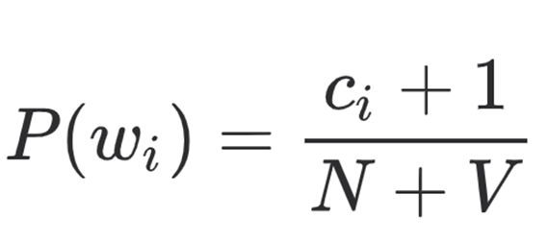
幻灯片 7
100条
P(A) = 93+1/100+2≈92.16%
50条
P(B) = 48+1/50+2≈94.23%
10条
P(C) = 10+1/10+2≈91.67%
好评数 + 1
评价总数 + 2

Slide 9
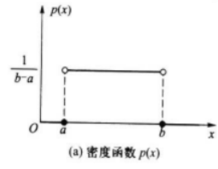
幻灯片 4
贝塔分布
假设某商家的的一个产品总共有n条评价，其中k条好评，n-k条差评，同时假设顾客感到满意并给出好评的概率为$θ$。
1
$θ$的分布
60%
73%
假设我们对给出的评价是未知的，也就是说概率$θ$是未知的，并且显然 它仍在[0,1] 区间之间，并且落在区间中任意一点的概率是等可能的。
所以，我们可以用在0-1上的均匀分布来刻画$θ$的分布
0< $θ$<1
0 otherwise
Beta(1,1)=U(0,1)，P($θ$)=

Slide 10
幻灯片 5
贝塔分布
贝叶斯公式
2
伯努利实验
记事件data为在n条评价中有k条好评和n-k条差评， $θ$为给出好评的概率，并且在给出评价时只有好评和差评两种可能。
所以给出n条评价的过程是一个n重伯努利试验
而我们要求的是在已知data（即总评个数，以及其中好评和差评的数量）的条件下，该商品的好评率
即P($θ$|data)
可以认为P(data| $θ$)= $\left({n \atop k}\right)$ $θ^{k}$ ${(1−θ)}^{n−k}$

Slide 11
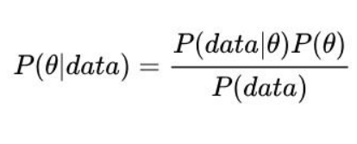
幻灯片 8
贝叶斯公式
我们可以对该公式的分母用全概率公式
即P(data)= $\int_{0}^{1}{P\left(data | θ\right)P\left(θ\right)dθ}$
P($θ$|data)= $\frac{P\left(data | θ\right)P(θ)}{\int_{0}^{1}{P\left(data | θ\right)P\left(θ\right)dθ}}$

Slide 12
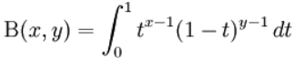
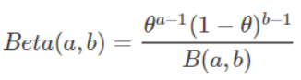
幻灯片 2
最终所求
P($θ$|data)= $\frac{P\left(data | θ\right)P(θ)}{\int_{0}^{1}{P\left(data | θ\right)P\left(θ\right)dθ}}$
= $\frac{\left({n \atop k}\right) θ^{k} {(1−θ)}^{n−k}}{\int_{0}^{1}{\left({n \atop k}\right) θ^{k} {(1−θ)}^{n−k}dθ}}$
= $\frac{θ^{k} {(1−θ)}^{n−k}}{\int_{0}^{1}{ θ^{k} {(1−θ)}^{n−k}dθ}}$
= $\frac{ θ^{k} {(1−θ)}^{n−k}}{B(k+1,n−k+1)}$
=Beta(k+1,n-k+1)

Slide 13
幻灯片 4
1
好评概率θ与好评频率k/n
60%
73%
1.θ不是n/k
2.θ未知时，可用n/k来估计θ取值
3.n重伯努利试验中成功k次的条件下， θ的取值服从beta分布
4.Beta分布：刻画概率的概率

Slide 14
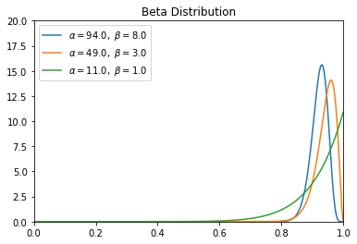
现在我们回到最初的问题，我们应该选择哪个商家购买。
A~Be(94,8)
B~Be(49,3)
C~Be(11,1)
P(B>A)=0.714
P(B>C)=0.551
在这个问题中,我们更倾向于选择B商家

Slide 15

X~Be(a,b) E(X)=$\frac{a}{a+b}$Var(x)=$\frac{ab}{{\left(a+b\right)}^{2}\left(a+b+1\right)}$
lim$\frac{ab}{{\left(a+b\right)}^{2}\left(a+b+1\right)}$= lim$\frac{1}{{\left(a+b\right)}^{2}\left(\frac{1}{a}+\frac{1}{b}+\frac{1}{ab}\right)}$=0
a->+∞
a->+∞
当a足够大时,Var(X)->0
结论: 当评论数足够多时,可按均值判断优劣;但是评论数少时,这样可能会产生误导.

Slide 16

幻灯片 11
谢谢！

